Slide 1
PHÒNG GIÁO DỤC VÀ ĐÀO TẠO TỨ KỲ
CỤM CHUYÊN MÔN MẦM NON SỐ 4
HỘI THI “BÉ VỚI AN TOÀN GIAO THÔNG”
PHẦN THI NHẬN THỨC

Slide 2
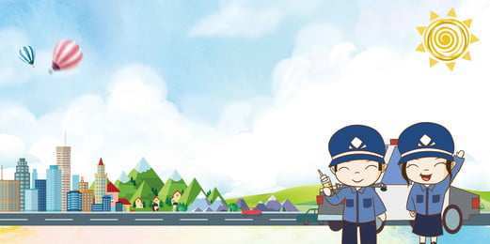
1. HÀNH VI AN TOÀN GIAO THÔNG

Slide 3
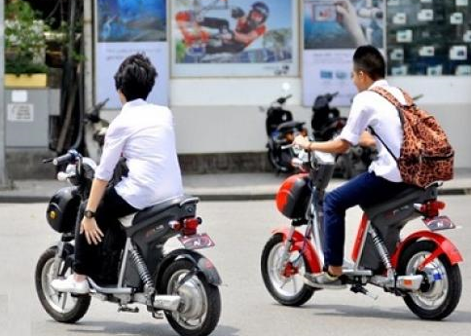
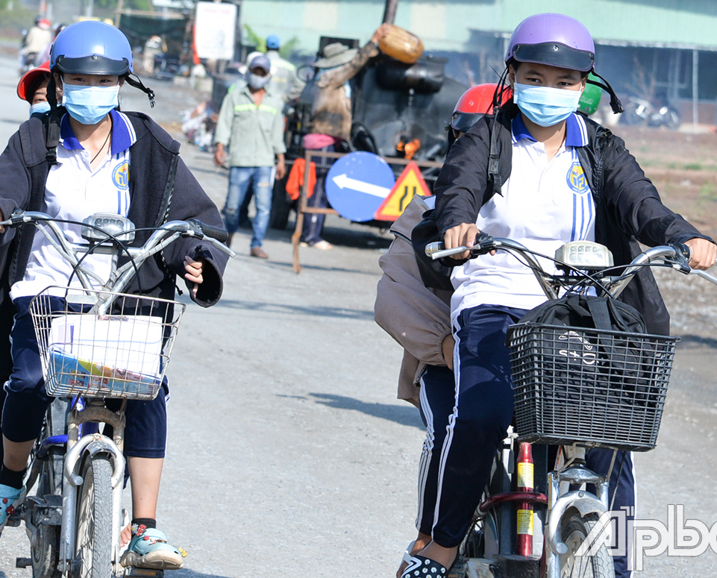
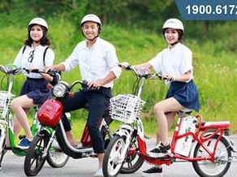
Câu hỏi số 1: Người điều khiển xe đạp điện, xe máy điện có bắt buộc đội mũ bảo hiểm không?
1
2
3
10
9
8
7
6
5
4
3
2
1
HẾT GIỜ

Slide 4
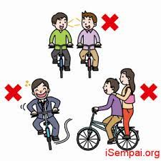
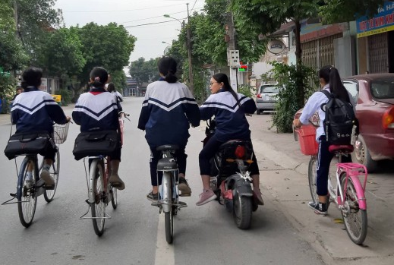
Câu hỏi số 2: Hành vi nào của người đi xe đạp trên đường không an toàn.
1
2
3
10
9
8
7
6
5
4
3
2
1
HẾT GIỜ

Slide 5
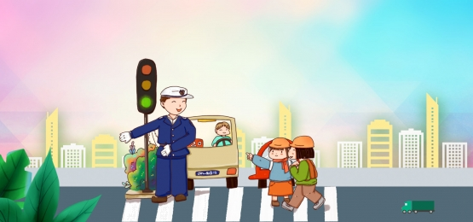
2. ĐÈN VÀ BIỂN HIỆU GIAO THÔNG

Slide 6
Câu hỏi 3: Đèn giao thông có màu gì con được phép sang đường?
1
2
3
10
9
8
7
6
5
4
3
2
1
HẾT GIỜ

Slide 7
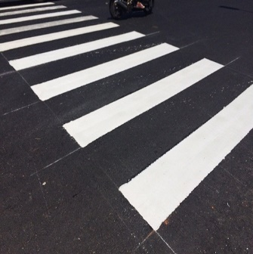
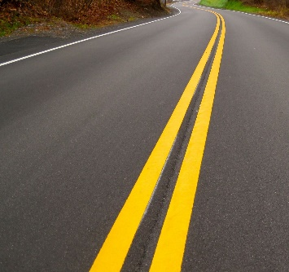
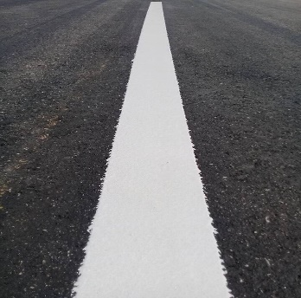
Câu 4: Vạch kẻ đường nào dành cho người đi bộ đi qua đường?
1
2
3
10
9
8
7
6
5
4
3
2
1
HẾT GIỜ
Notes:
Câu 4

Slide 8
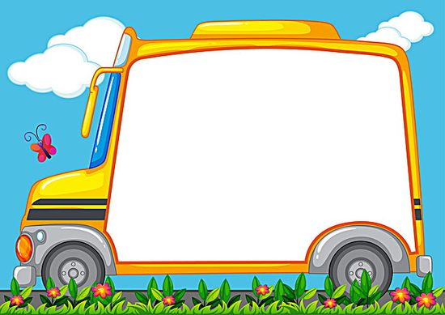
3. PHƯƠNG TIỆN GIAO THÔNG

Slide 9
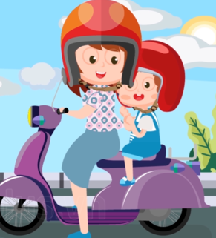
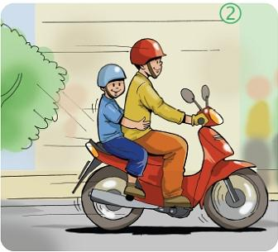
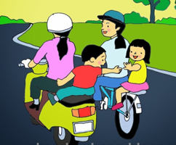
Câu hỏi số 5: Khi ngồi sau người lớn chở bằng xe máy, con phải làm gì để đảm bảo an toàn?
1
2
3
10
9
8
7
6
5
4
3
2
1
HẾT GIỜ

Slide 11
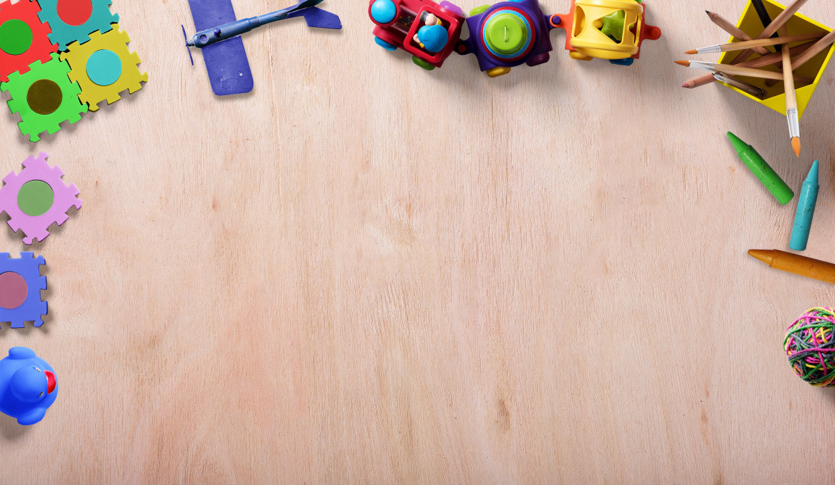
Câu hỏi 1:
Không phải là chim
Mà bay trên trời
Chở được nhiều người
Đi khắp mọi nơi.
Đó là phương tiện gì?
1. Xe ô tô. 2. Xe đạp. 3. Máy bay.

Slide 12
Câu hỏi 2:
“Xe gì bốn bánh
Tiếng máy nổ giòn
Trên phố bon bon
Còi kêu píp píp”
Đó là xe gì?
1. Xe ô tô 2. Xe máy 3. Xe đạp

Slide 13
Câu hỏi 3 :
Xe gì hai bánh
Chạy bon bon
Kêu kính coong
Đứng yên thì đổ.
Đó là xe gì?
1. Xe đạp 2. Xe ô tô 3. Máy bay

Slide 14
Câu hỏi 4 :
Xe gì màu trắng
Có chữ thập xinh
Đèn màu nhấp nháy
Chạy nhanh trên đường?
a. Xe chữa cháy b.Xe cứu thương c. Ô tô

Slide 15
Câu hỏi 5:
Cái gì chạy trên đường ray Đưa em đi khắp chốn gần, nơi xa Khi về đỗ ở sân ga Người lên, kẻ xuống vào ra rộn ràng ?
a. Xe chữa cháy b. Xe cứu thương c. Tàu hỏa

Slide 16
DÀNH CHO KHÁN GIẢ

Slide 17
Câu 1:
Làm bằng gỗ Nổi trên sông Có buồm giong Nhanh tới bến Là cái gì ?
Thuyền buồm

Slide 18
Câu 2:
Thân tôi bằng sắt Nổi được trên sông Chở chú hải quan Tuần tra trên biển Là cái gì ?
Tàu thủy

Slide 19
Câu 3:
Cái gì chạy trên đường ray Đưa em đi khắp chốn gần, nơi xa Khi về đỗ ở sân ga Người lên, kẻ xuống vào ra rộn ràng ?
Tàu hỏa

Slide 20
Câu 4:
Mình đỏ như lửa Bụng chứa nước đầy Tôi chạy như bay Hét vang đường phố Nhà nào cháy lửa Tôi dập tắt ngay Là xe gì ?
Xe cứu hỏa, xe chữa cháy

Slide 21
Câu 5:
Tính năng nổ
Cổ vươn dài
Cứ loay hoay
Khuân vác nặng?
(Đố là cái gì?)
Cần cẩu

Slide 22
Câu 6.
Xe gì màu trắng
Có chữ thập xinh
Đèn màu nhấp nháy
Chạy nhanh trên đường?
Xe cứu thương

Slide 23
Câu 7:
Lù lù như khối sắt Đi lại chậm rì rì Đoạn đường nào tôi đi Đất đá san bằng hết Là xe gì ?
Xe lu

Slide 24
Câu 8
Mắt đỏ, vàng, xanh Đêm ngày đứng canh Ngã tư đường phố Mắt đỏ báo ‘Dừng’ Mắt xanh báo ‘Đi’ Mắt vàng ‘Chờ nhé !’ Đố biết đèn gì ?
Đèn tín hiệu giao thông

Slide 25
Câu 1:
Làm bằng gỗ Nổi trên sông Có buồm giong Nhanh tới bến Là cái gì ?
Thuyền buồm

